Slide 1

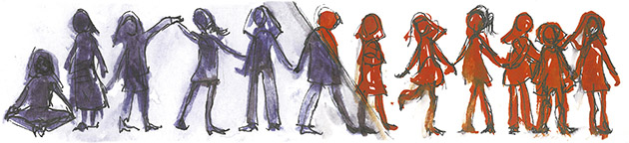
Tulevaisuusvaliokunnan ja sivistysvaliokunnan koronawebinaari 15.5. klo 10-12
Tomi Kiilakoski, FT, dosentti, Nuorisotutkimusverkosto
Muuttuvatko oppimispolut koronakriisin kokemuksista?

Slide 2
TAUSTAA: koronan vaikutuksia ei tiedetä, mutta vaikuttavia tekijöitä voidaan osoittaa
Jo pitkään on tiedetty, että lasten ja nuorten tausta vaikuttaa heidän koulumenetykseensä. Huolimatta tasa-arvopyrkimyksistä pysyvä epätasa-arvo (persistent inequality) on säilynyt jossakin muodossa. On hyviä perusteita olettaa, että vanhempien ja kodin tarjoamien resurssien eli voimavarojen merkitys on kasvanut korona-aikana.
Koulu, harrastukset ja koti muodostavat keskeiset kasvuyhteisöt. Toisessa kasvuyhteisössä olevia heikkouksia voidaan tukea muiden kasvuyhteisöjen voimin.
Nuoret eivät ole yhtenäinen ryhmä. Siksi tulisi erotella 1) ne, joille etäopetus ja itsenäinen työ on ollut suotuisa ratkaisu, 2) ne joiden opinpolulle tästä on tullut hankaluuksia 3) niistä, joille ratkaisu ei aiheuta suuria poikkeamia.
Nuoret elävät yksilöllisen pakkovalinnan kulttuurissa. Itsenäiset valinnat onnistuvat helpommin toisille. Ja juuri siksi ryhmämuotoisuus ja ryhmäratkaisut on nähty yhdeksi ennaltaehkäiseväksi tukitoimeksi.
Toimiva ryhmä ja osallisuuden tunne on kannatteleva tekijä nuoren koulutuspolulla.

Slide 3
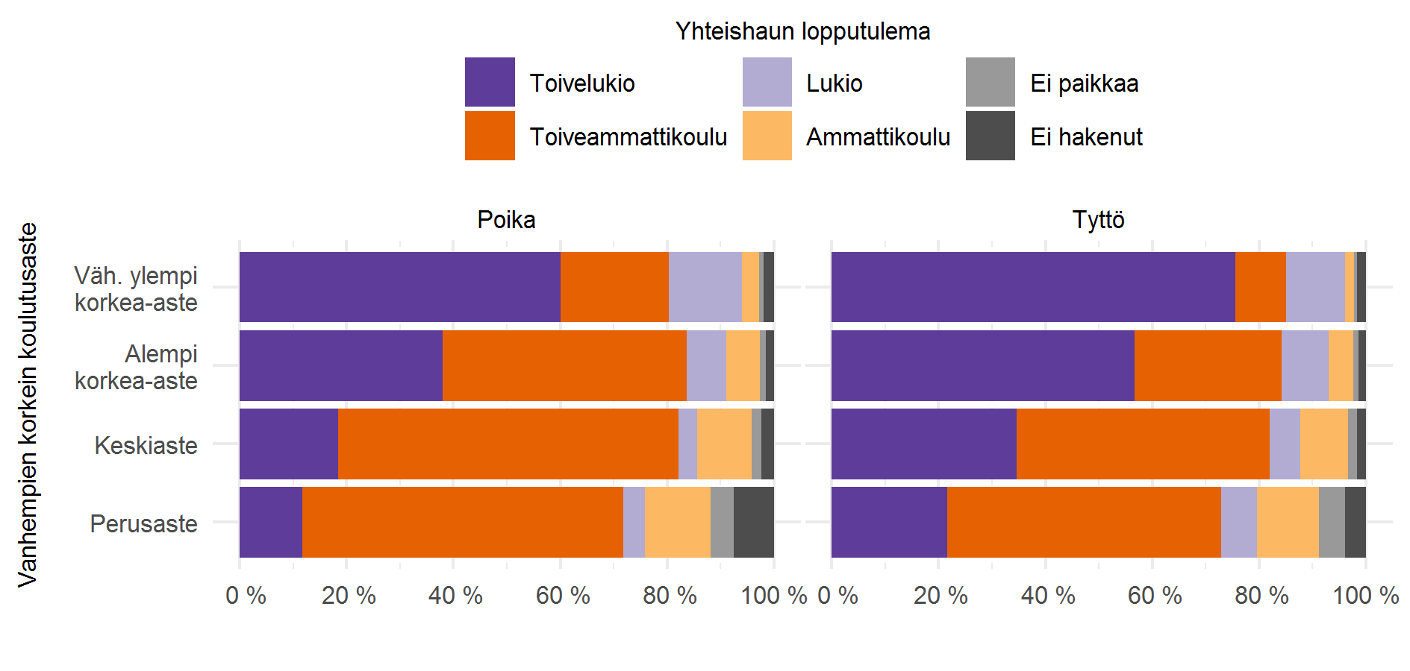
Yhteishakutulokset vanhempien koulutustason mukaan (Ristikari ym. 2018)

Slide 4
Koulutuksen yhteys vanhempien tulotasoon näkyy jo varhaislapsuudessa (Ristikari ym.)

Slide 5
Yhteen vetäen: koulutukselliseen tasa-arvoon on vielä matkaa
Kaikki mittaamamme perhetaustan osoittimet ennustavat suoraviivaisesti lapsen koulutuspolkuja. Korkeammin koulutettujen ja varakkaiden vanhempien lapset saavat parempia arvosanoja, hakeutuvat muita useammin lukioon, ja jäävät harvemmin koulutuksen ulkopuolelle. Vanhempien ongelmat ennakoivat lapsen koulupolun ongelmia.
Koulussa sukupuolella on merkitystä. Poikien keskiarvot olivat tyttöjä huonommat. Esimerkiksi tytöistä yli 21 prosenttia sai keskiarvon yhdeksän ja kymmenen väliltä. Pojilla vastaava luku oli vain 8,5 prosenttia. Alle seitsemän keskiarvon sai pojista yli kolmannes (36 prosenttia) ja tytöistä vajaa viidennes, 21 prosenttia. Pojat hakeutuvat tyttöjä useammin ammattikouluun. Heitä on myös enemmän yksilöllistetyn opetuksen piirissä.

Slide 6
"Kuinka paljon koet oppineesi peruskoulussa ja toisen asteen koulutuksessa seuraavia asioita?" (%) (NB2017)

Slide 7
Taitojen tärkeys ja niiden oppiminen. Nuorisobarometri 2017

Slide 8
Yksilön aikakausi
Yksilöllisen (pakko)valinnan sukupolvi (Hochshildt 2000, Hoikkala & Paju 2008) elää tilanteessa, jossa samanaikaisesti on valittava itsenäisesti elämän keskeisiä pilareita ja kannettava vastuu.
Piispa 2018: oman elämän reflektointi, sisäiset kokemukset ja asioiden arvottaminen yksilöllisten kriteerien kautta.
Koulutuspolitiikassa on oletettu yksilön pystyvän yksilöllisiin ja rationaalisiin valintoihin. Tämä ei kuitenkaan onnistu kaikilta nuorilta.
-> Korona on korostanut yksilön itseohjautuvuutta ja minäpystyvyyttä. Joillekin nuorille tämä on liian kova haaste. Ryhmämuotoisuus (ryhmä sekä tukee että normittaa) toimii kannattelevana tekijänä.

Slide 9
Nuoret ovat rakentamassa ansiokansiotaan
Käytännön resurssit, kuten asuminen, terveydenhuolto, koulutus (Minulla on). Millainen etäopiskeluympäristö on?
Merkitykset, symboliset resurssit, kuten identiteetti ja kyky käsitteellistää (Minä olen tällainen). Tukeeko käsitys itsestä etäopiskelua.
Tapojen resurssit, kuten kertomisen ja tekemiset tavat. (Näin toimin ja näin onnistun). Millaista tarinaa kerrotaan etäopiskelusta? Miten vertailu muihin nuoriin vaikuttaa käsityksiin?
Sosiaaliset resurssit, ihmissuhteet. (Tällaisten ihmisten tukea, arvostusta ja seuraa minulla on). Miten vanhemmat tai muut sukulaiset tukevat etäopiskelua?
Aaltonen & Lappalainen: syrjäytyneiksi määritellyillä nuorilla on resursseja erilaisia määriä käytössään (vaikuttaa onnistumisiin).

Slide 10
Tyytyväisyys elämään taustamuuttujittain
(4–10, keskiarvot) (Nuorisobarometri 2017)

Slide 11
Yhteys tyytyväisyyden ja kouluyhteisöön kuulumisen välillä (Välijärvi 2017)

Slide 12
Yhteenvetäen
On oletettavaa, että
Korona tulee kiihdyttämään taustoista johtuvaa epätasa-arvoisuutta.
Niille nuorille, joille opiskeluryhmän merkitys on iso, korona tulee hankaloittamaan opiskelupolkua.
Nuorella olevat voimavarat ovat mahdollisuus joillekin nuorille, ja uhka niille, joiden resurssit eivät tue koulutusta.
Että osalle nuorista koronan vaikutus opiskelupolkuihin jää muita vähäisemmäksi, ja toisaalta jo identifioitujen riskitekijöiden vaikutus kasvanee.
Yhteisöllisyyden tuoman tuen väheneminen heijastuu paitsi opiskelupolkuihin, myös kokemukseen omasta elämästä.

